Slide 1
Paper User Profiling
Kelompok 4
2540118353 - David Agustian Wijaya Rasa
2540135170 - Wilson Clay
2540131790 - Tigor Abraham Nuartha
2501964876 - Eric Herdian
2501995143 - Raphael Vinzenzio Kent Hartono
2501977121 - Dicky Hartanto Setiono

Slide 2
Kanoje, Sumitkumar & Mukhopadhyay, Debajyoti & Girase, Sheetal. (2016). User Profiling for University Recommender System Using Automatic Information Retrieval. Procedia Computer Science. 78. 5-12. 10.1016/j.procs.2016.02.002.

Slide 3
Permasalahan yang dibahas pada Paper
Permasalahan yang terdapat dalam Paper ini adalah ketika banyak individu yang ingin mengambil institusi sesuai dengan minat dan bakat, dibutuhkan riset yang sangat banyak dari dokumen dan prospect setiap institusi, Sehingga terjadilah pengambilan suatu keputusan yang tidak mudah.

Slide 4
Tujuan Penelitian
Tujuan dari pembuatan University Recommender System ini adalah untuk menciptakan user profiling system yang akan mendata tentang user dan juga Universitas. Lalu system akan memberikan informasi tentang Universitas yang direkomendasikan dan diharapkan mampu membantu user dalam memilih Universitas.

Slide 5
Algoritma Yang Digunakan Pada Paper
Pre-processing adalah proses menyeleksi data dari berbagai sumber dan menyeragamkan formatnya ke dalam satu set data sehingga mempermudah proses analisis data.
Web scraping adalah proses pengumpulan data web yang dilakukan secara otomatis dengan menggunakan kode pemrograman khusus dan dapat dikustomisasi sesuai dengan data yang dibutuhkan sehingga dapat meminimalisir informasi yang tidak perlu.

Slide 6
Proses Pengambilan Data
Dengan memilih beberapa URL yang menarik perhatian, kemudian melakukan web page scraping setiap pagenya, pre-processing dengan menggunakan Tree Conditional Random Field (TCRF), dan kemudian feature extraction. Data hasil scraping disimpan sebagai DOM (Document Object Model) dalam bentuk tree. Setelah itu dilakukan feature extraction menggunakan TCRF untuk mengecek setiap node dari tree dengan suatu kondisi tertentu, apakah node tersebut punya data yang dibutuhkan atau tidak. Data hasil TCRF pun kemudian disimpan di dataset file.

Slide 7
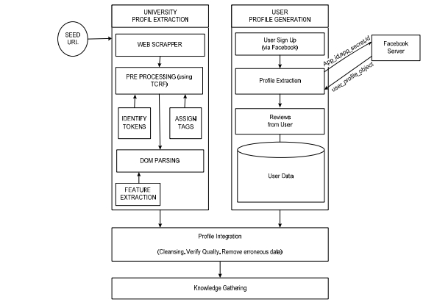
Sistem

Slide 8
Analisis Hasil
Dimana hasil yang didapatkan itu berdasarkan dari rank setiap institut yang telah dikalkulasi menggunakan rumus dengan weight tertentu berdasarkan kriteria user dari segi teaching, placements, infrastructure, dan admission difficulties.

Slide 9
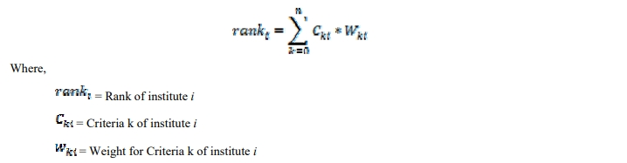
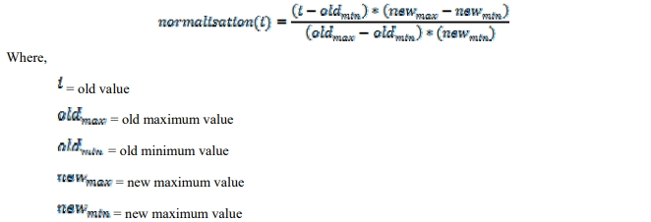
Rumus

Slide 10
Kesimpulan dan Future Works
Jadi kami menggunakan model ekstraksi dari profil kami untuk mengekstrak data dari berbagai sumber web. Setelah mendapatkan data, kami mengubah data yang tidak terstruktur tersebut menjadi profil berbasis kata kunci terstruktur. Meskipun tidak ada ketentuan untuk merekomendasikan Universitas kepada pengguna, kami telah membangun sistem profil pengguna untuk universitas dan pengguna. Kemudian, kami telah menemukan perubahan peringkat institut sehubungan dengan minat pengguna yang telah dianalisis dengan menghitung ranking-ranking lembaga dengan bobot atau kriteria yang berubah-ubah.

Slide 11
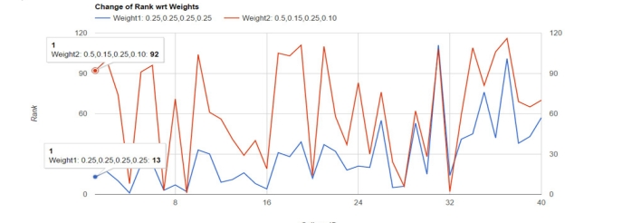
Pertanyaan dalam paper
Pengeksekusian rumus “Rank of Institute”.
Pengeksekusian rumus “Normalisasi Criteria”.
Pembacaan grafik hasil dari eksperimen yang dilakukan berdasarkan paper.

Slide 12
Terima Kasih
Semoga Sehat!

